Slide 1
Транспортный уровень
Компьютерные сети и протоколы

Slide 2
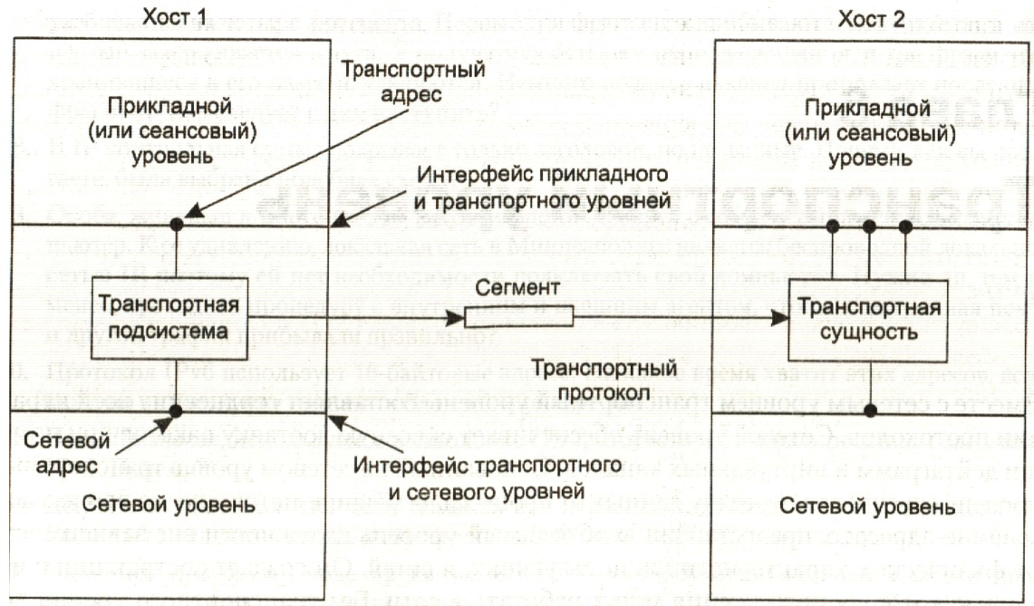
Транспортные сервисы
Выполняются только оконечными устройствами
Ориентированы (гарантированно надежный сервис) на соединение
Не ориентированы на соединение
Точно описанный и простой интерфейс прикладному уровню

Slide 3
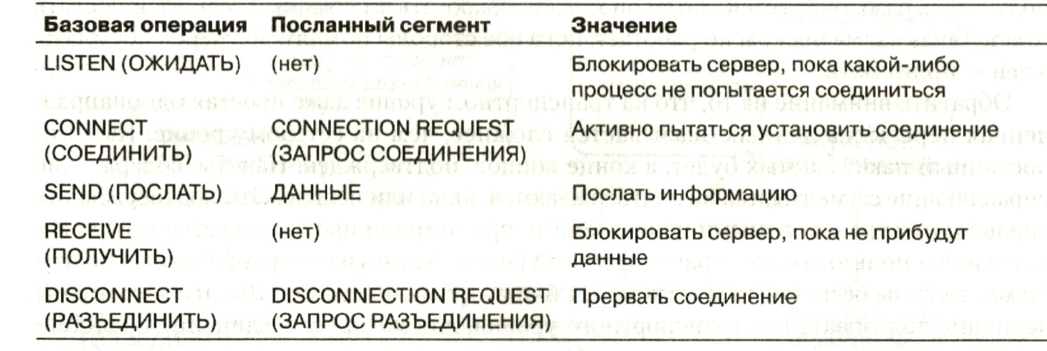
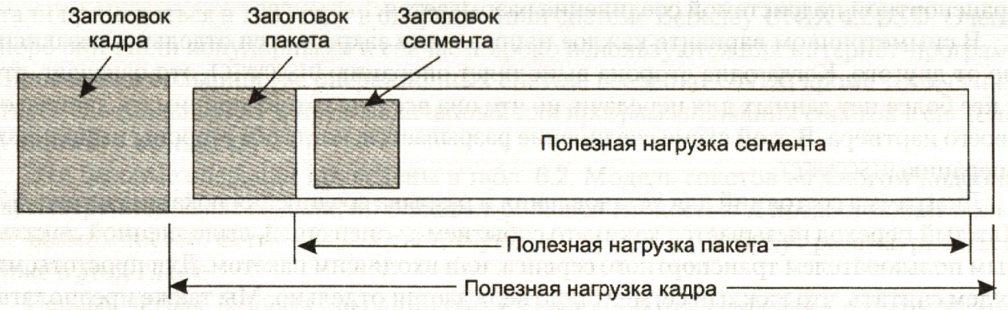
Интерфейс сервиса с установлением соединения
Основные операции, выполняемые транспортным протоколом
Инкапсуляция

Slide 4
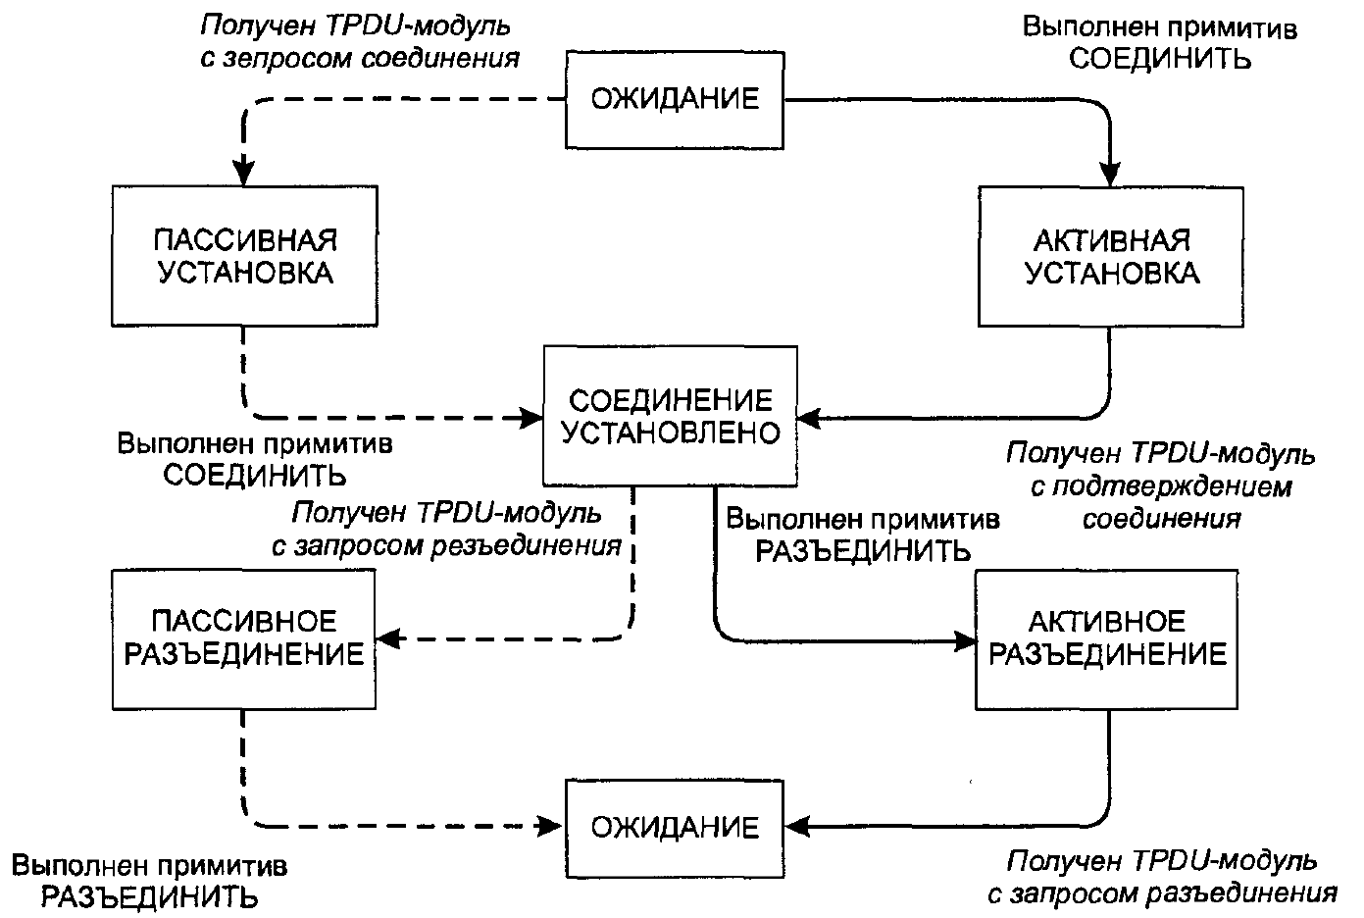
Сложности реализации
Транспортный уровень должен тщательно выбирать значения таймеров
Сложности установления и закрытия соединения

Slide 5
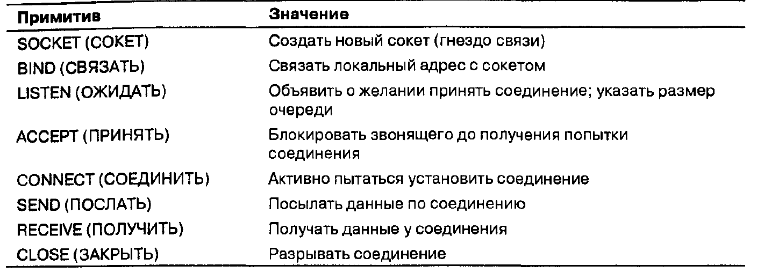
Сокеты Беркли
На сегодняшний день
Интерфейс, абстрагирующий приложения от сетевой системы
Работа без установления соединения (SentTo, ReceiveFrom)
Stream Control Transmission Protocol (RFC4960)– протокол, обслуживающий группы потоков (web-браузеры) – расширение socket-API

Slide 6
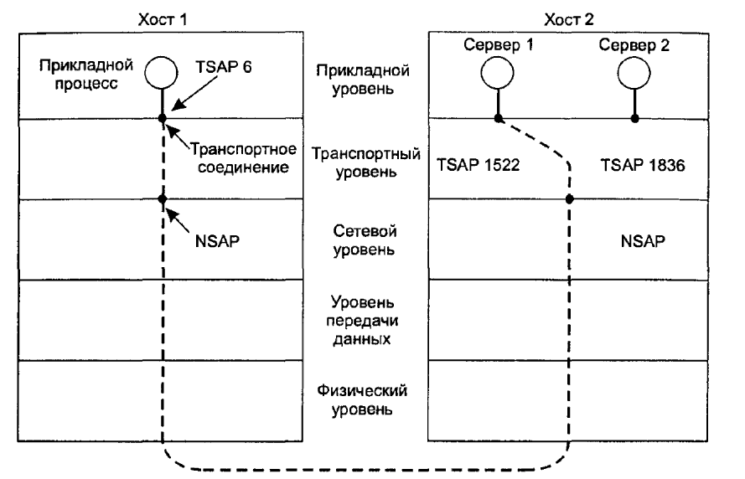
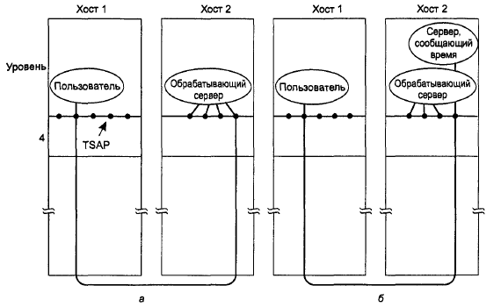
Адресация на транспортном уровне
Выделенные порты для отдельных сервисов (cat /etc/services)
Если номера портов неизвестны – используется выделенное соединение для сопоставления (Bit-Torrent) – аналог телефонной справочной
Протокол начального соединения (справа) выполняет роль «справочного номера»

Slide 7
Установление соединения
В чем проблема?
Потеря сообщения
Дублирование сообщения (обрыв маршрута, приход пакетов в неверном порядке)
Приход сообщения тогда, когда оно кажется точно потерянным (Одноразовые адреса? Порядковые номера? Как долго их хранить?)
Требования к протоколам
Эффективная работа в штатных ситуациях
Корректная обработка «нештатных» ситуаций
Отсутствие знаний о работе сетевого уровня и свойств сети
Все, что есть: ограничение времени жизни пакета на сетевом уровне
Проектирование сети с ограничением
Помещение счетчика транзитных участков
Метки времени (синхронизация?)

Slide 8
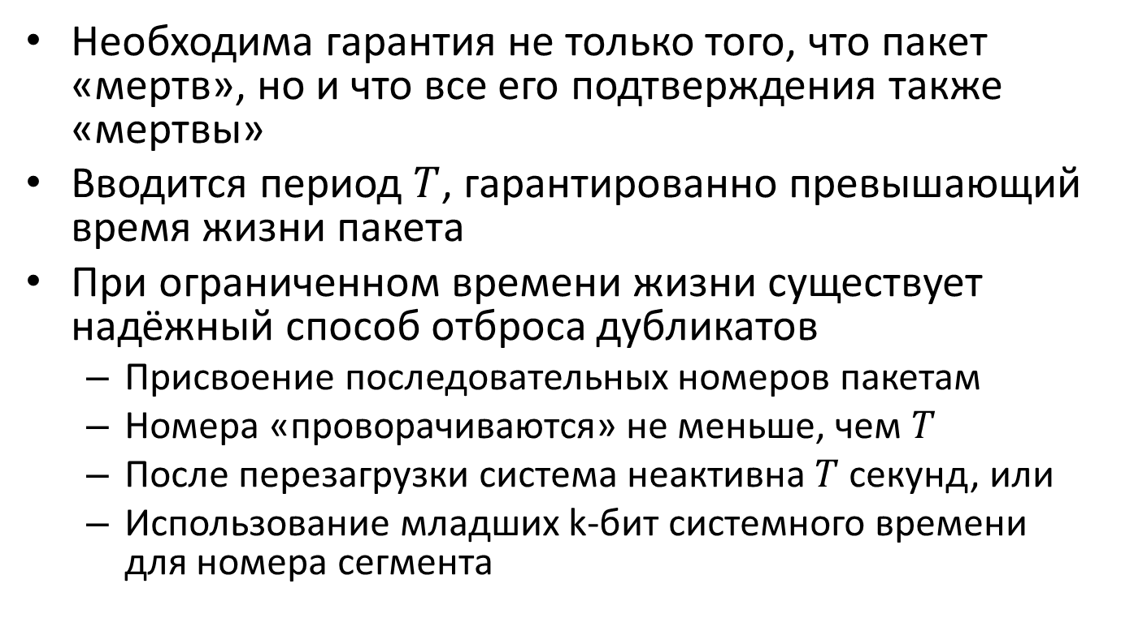
Ограничение времени жизни пакета
Необходима гарантия не только того, что пакет «мертв», но и что все его подтверждения также «мертвы»
Вводится период $T$, гарантированно превышающий время жизни пакета
При ограниченном времени жизни существует надёжный способ отброса дубликатов
Присвоение последовательных номеров пакетам
Номера «проворачиваются» не меньше, чем $T$
После перезагрузки система неактивна $T$ секунд, или
Использование младших k-бит системного времени для номера сегмента

Slide 9
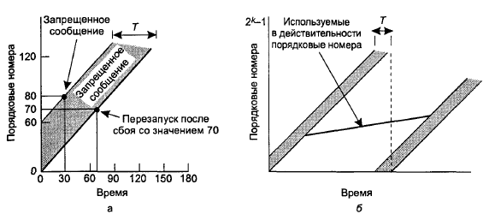
Запрещенные области
Часы – двоичный счетчик, увеличивающийся равномерно
Часы продолжают идти при «зависании» узла
Запретная зона: в какой момент времени определенные номера являются недействительными
Быстрая посылка – кривая роста начальных номеров «положе» кривой роста фактических номеров
Решение – тройное рукопожатие

Slide 10
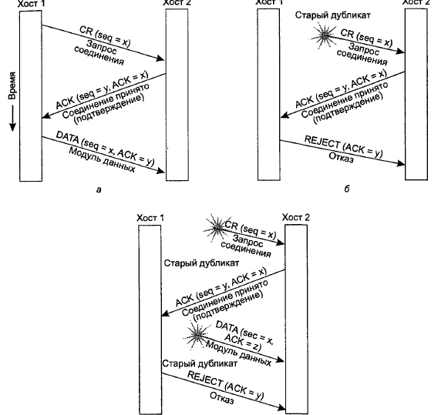
Тройное рукопожатие
32 бита порядковый номер сообщения
Метка времени для решения проблем «быстрых» линий передачи – PAWS (Protection Against Wrapped Sequence numbers), RFC 1323
RFC 1323 имеет проблемы с безопасностью – возможна инициализация ложного соединения
Использование псевдослучайных чисел вместо меток времени

Slide 11
Разрыв соединения
Ассиметричный разрыв соединения
Аналогично телефонному разговору
Симметричный разрыв соединения
Соединение рассматривается в виде пары однонаправленных соединений
Подходит для случая фиксированного объема данных для передачи: каждая сторона точно знает, когда данные заканчиваются
Ассиметричный разрыв может привести к потере данных

Slide 12
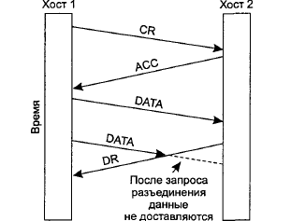
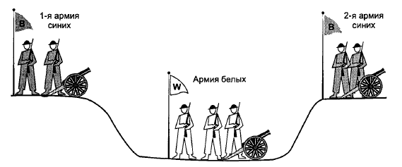
Разрыв соединения
CR – запрос на открытие соединения
ACC -- Accept
DATA – передача данных с возможными потерями
DR – Disconnection request

Slide 13
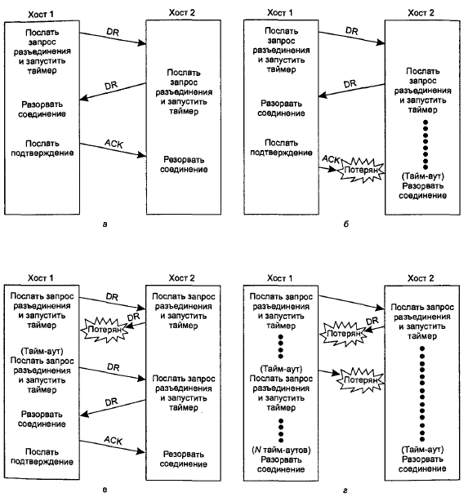
Разрыв соединения

Slide 14
Контроль ошибок и управление потоком данных
Что мы помним о канальном уровне?
Каждый кадр содержит код с обнаружением ошибок (CRC)
Кадр содержит идентификационный номер и передается отправителем до тех пор, пока на него не будет получено подтверждение (ARQ)
(!!!) Число кадров, передаваемых отправителем в любой момент времени, ограничено. Большой размер окна позволяет оптимизировать работу протоколов для быстрых и длинных линий
Протоколы скользящего окна позволяют организовать двунаправленную передачу
Можно ли все это перенести на транспортный уровень?

Slide 15
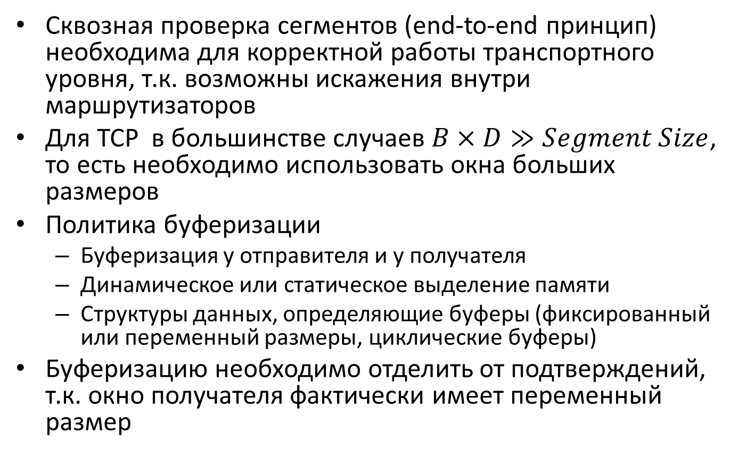
Организация потока данных
Сквозная проверка сегментов (end-to-end принцип) необходима для корректной работы транспортного уровня, т.к. возможны искажения внутри маршрутизаторов
Для TCP в большинстве случаев $B×D≫Segment Size$, то есть необходимо использовать окна больших размеров
Политика буферизации
Буферизация у отправителя и у получателя
Динамическое или статическое выделение памяти
Структуры данных, определяющие буферы (фиксированный или переменный размеры, циклические буферы)
Буферизацию необходимо отделить от подтверждений, т.к. окно получателя фактически имеет переменный размер

Slide 16
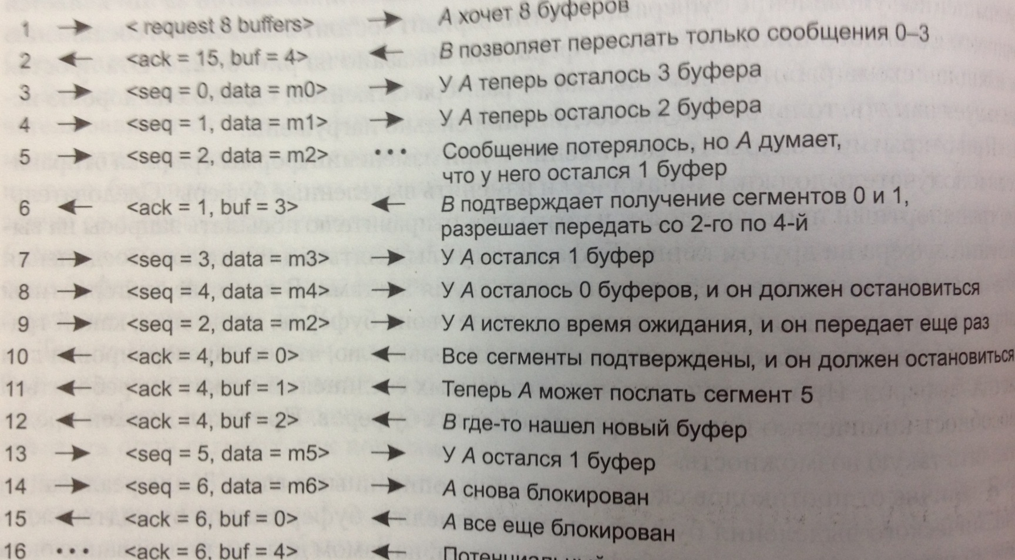
Пример управления окном
Хост А запрашивает 8 буферов, но получает 4
На шаге 6 хост А получает подтверждения, после чего может послать еще три сегмента
Потеря управляющей информации критична (шаг 5)
На шаге 9 у А срабатывает таймер на повторную передачу

Slide 17
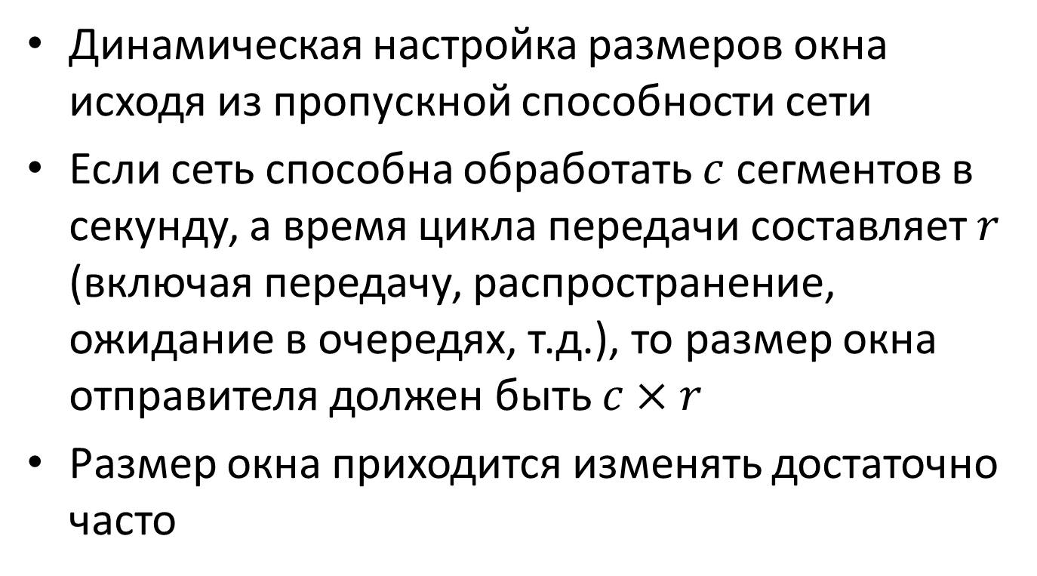
Как управлять окном? (Belsnes, 1975)
Динамическая настройка размеров окна исходя из пропускной способности сети
Если сеть способна обработать $c$ сегментов в секунду, а время цикла передачи составляет $r$ (включая передачу, распространение, ожидание в очередях, т.д.), то размер окна отправителя должен быть $c×r$
Размер окна приходится изменять достаточно часто

Slide 18
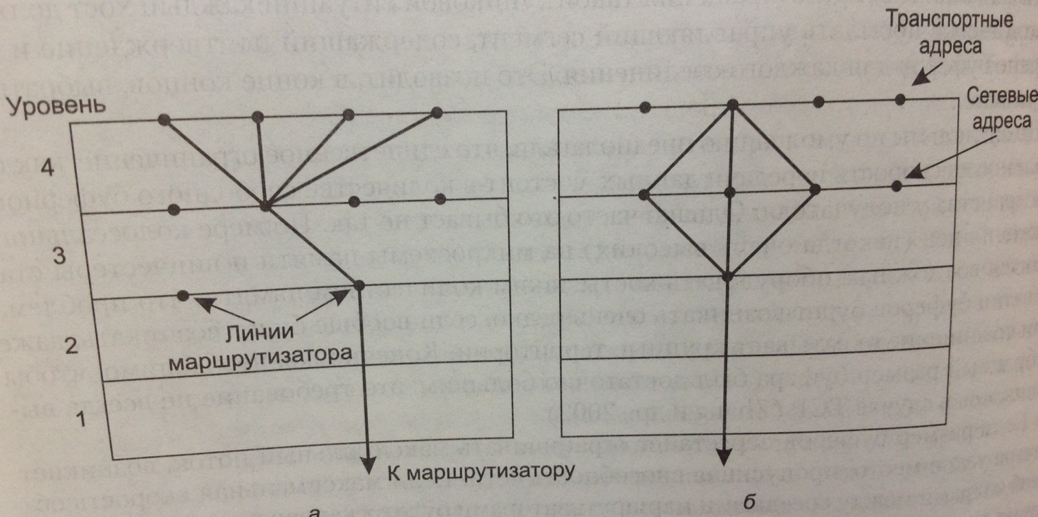
Мультиплексирование
Использование одного сетевого адреса многими соединениями – слева
Объединение нескольких медленных каналов в один быстрый (STCP) – справа

Slide 19
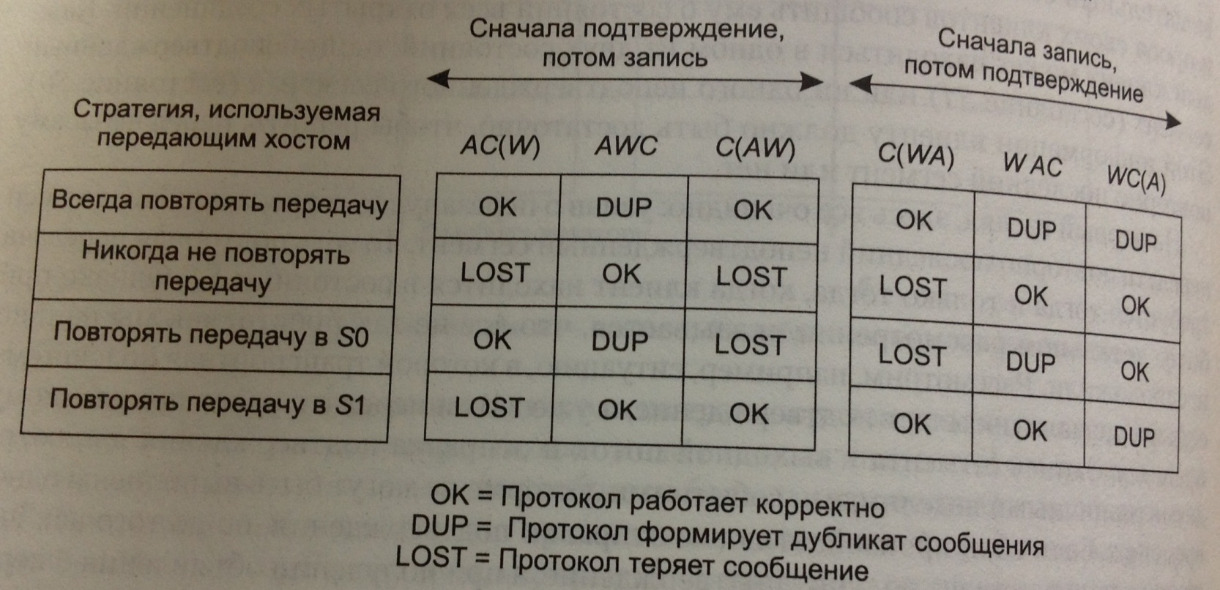
Восстановление после сбоев
S1 – один неподтвержденный сегмент
S0 – ни одного подтвержденного сегмента
Сбой C возможен после отправки подтверждения A но до передачи данных транспортному уровню W
Скобки означают, что событие может не произойти
Нужны сквозные подтверждения

Slide 20
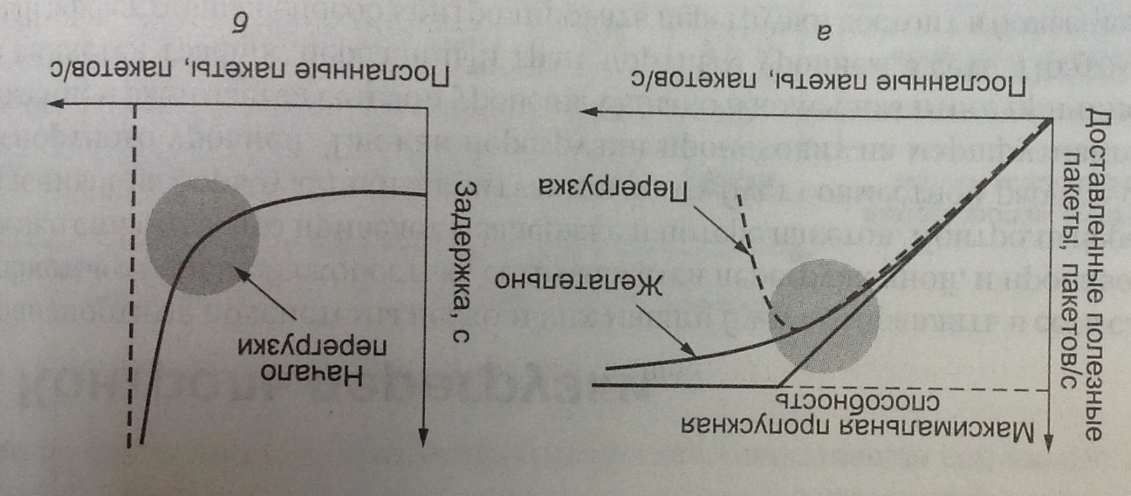
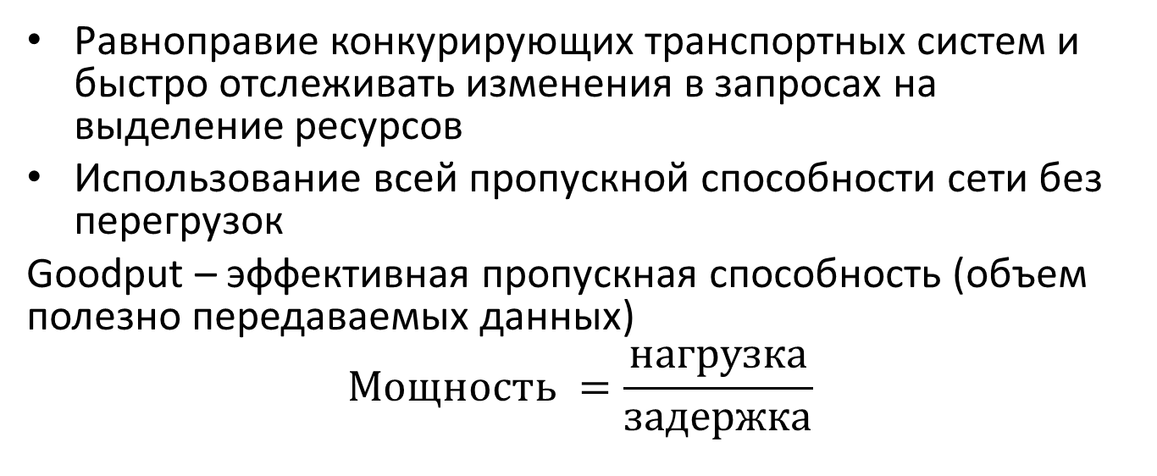
Контроль перегрузки –требования
Равноправие конкурирующих транспортных систем и быстро отслеживать изменения в запросах на выделение ресурсов
Использование всей пропускной способности сети без перегрузок
Goodput – эффективная пропускная способность (объем полезно передаваемых данных)

Slide 21
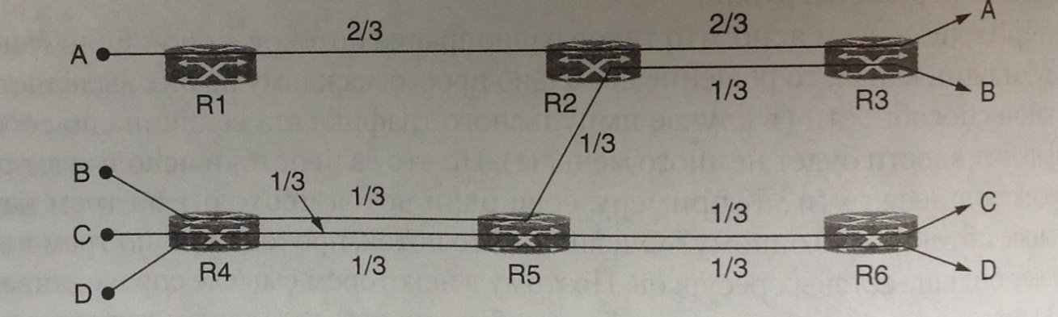
Равнодоступность по максиминному критерию
Как определить равноправие при наличии непересекающихся маршрутов?
Как максимизировать эффективность при установленных критериях справедливости?
Максиминный критерий: увеличение пропускной способности потока невозможно без уменьшения ее для других

Slide 22
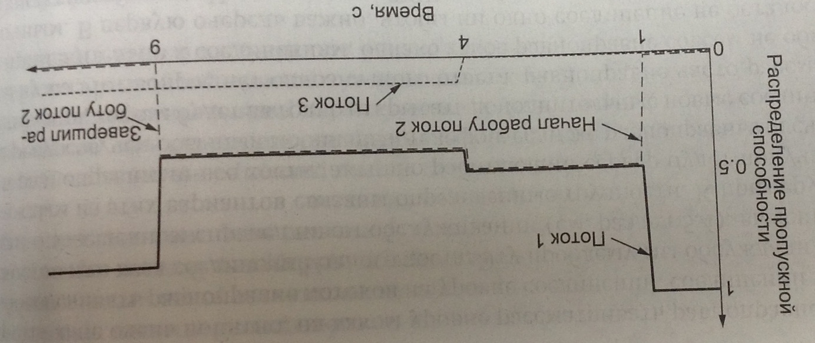
Сходимость
Быстрое приведение к справедливому и эффективному решению

Slide 23
Регулирование скорости отправки
Явная точная обратная связь – информирование источника о возможной скорости отправки
Явная неточная схема – использование ECN (Explicit Congestion Notifitation)
Изменение RTT в TCP позволяет управлять скоростью передачи

Slide 24
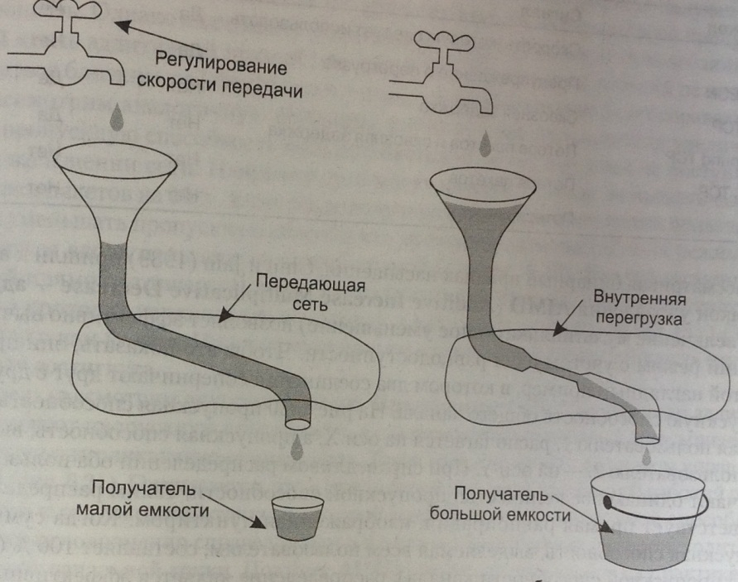
Регулирование скорости отправки
Как регулировать скорость отправки, чтобы получить требуемую пропускную способность?
Самый распространенный способ – drop-tail queue, RED
Потеря пакета (срабатывание тайм-аута) всегда обрабатывается как перегрузка (wireless???)

Slide 25
Сигналы контроля насыщения
Протокол | Сигнал | Явный? | Точный?
XCN | Скорость, которую следует использовать | Да | Да
TCP+ECN | Предупреждение о перегрузке | Да | Нет
FAST TCP | Сквозная задержка | Нет | Да
Compound TCP | Потеря пакетов и сквозная задержка | Нет | Да
CUBIC TCP | Потеря пакетов | Нет | Нет
TCP | Потеря пакетов | Нет | Нет

Slide 26
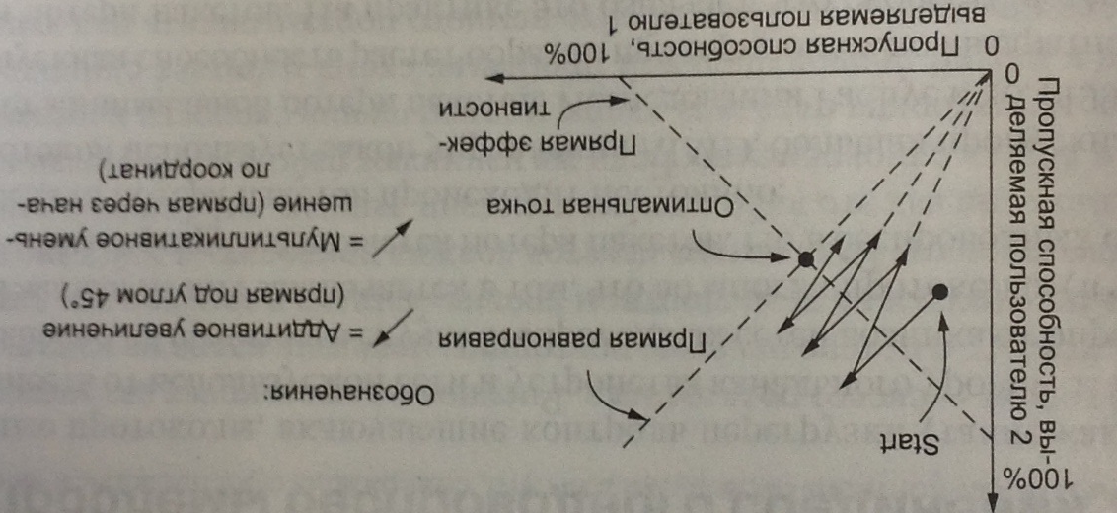
Additive Increase Multiplicative Decrease
Эффективное вычисление рабочего режима с учетом идеи равнодоступности
Мультипликативное уменьшение – колебания вдоль прямой эффективности («смотрим» в начало координат)
Аддитивное увеличение («смотрим» под 45 градусов)

Slide 27
Проблемы в беспроводных сетях
Потеря сообщения возможна даже в пустой сети, однако будет восприниматься как перегрузка
Скорость передачи может существенно снизиться

Slide 28
Протокол TCP: требования
Устойчивость к существенно изменчивому времени доставки
Работоспособность в сети с различными значениями PDU
Предоставление надежного потока байтов
Контроль перегрузки в сети
Возможность работы интерактивных приложений
Флаг PUSH
Флаг URGENT

Slide 29
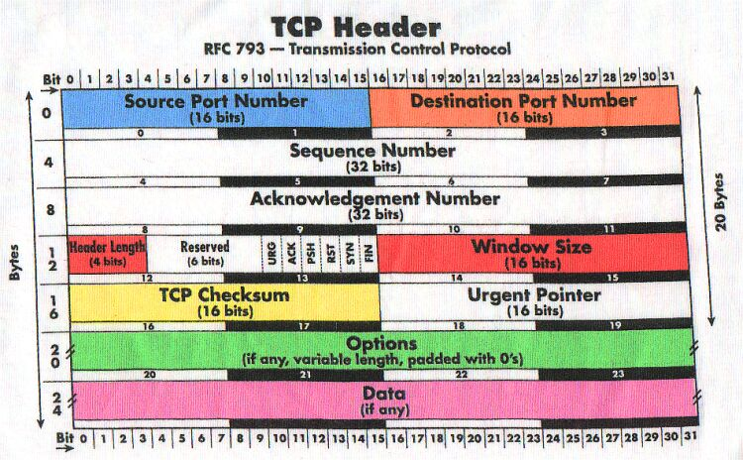
Заголовок TCP
Контрольная сумма – данные, заголовок и псевдозаголовок

Slide 30
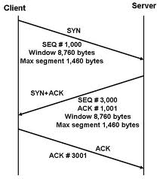
Установка соединения в TCP
Тройное рукопожатие
Работает даже в случае одновременного установления соединения

Slide 31
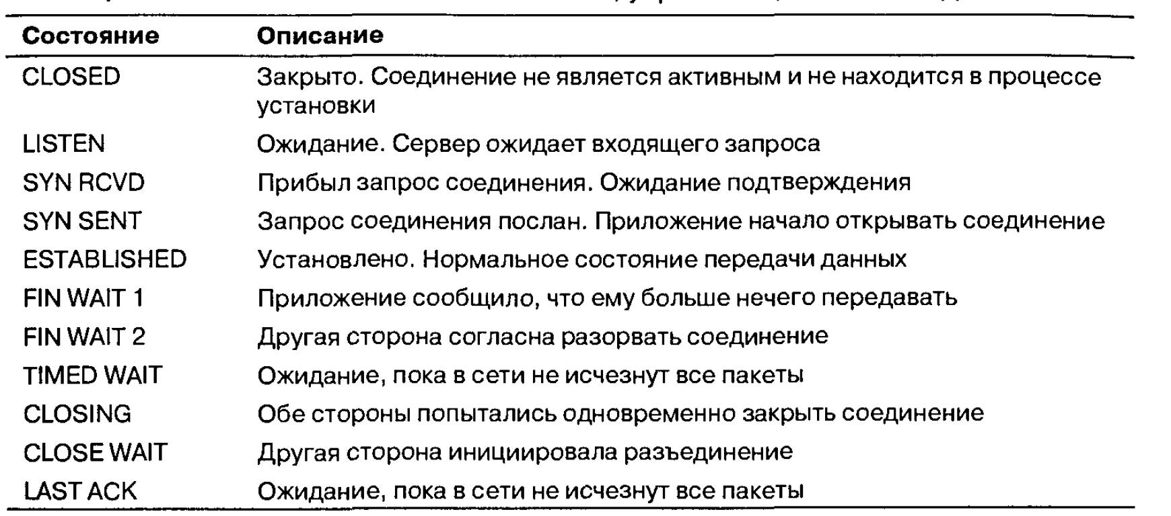
Состояния соединения CP

Slide 32
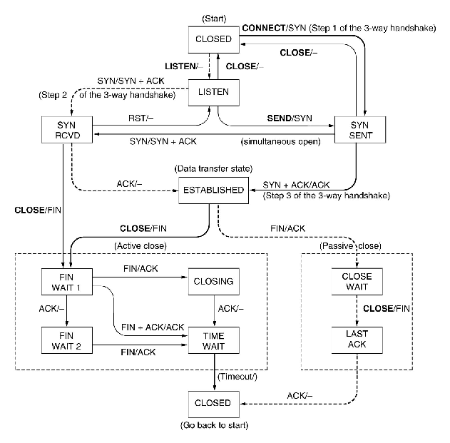
Модель управления TCP-соединением
Путь клиента – жирная линия
Путь сервера – штриховая линия

Slide 33
Скользящее окно TCP
При считывании данных из буфера посимвольно запрещается передавать информацию о принимающем окне (Синдром «глупого окна», Кларк)
Алгоритм Нагля: в случае посимвольного заполнения запрет на отправку данных до получения первого подтверждения, данные при этом буферизируются

Slide 34
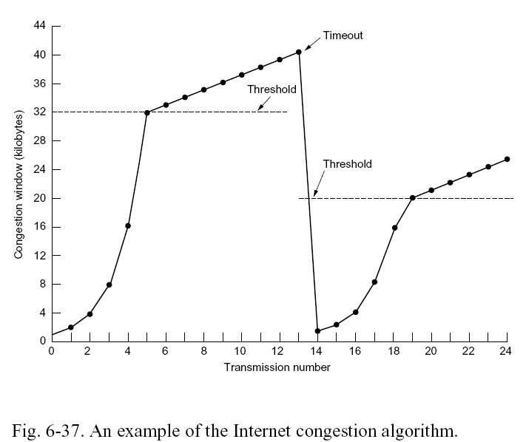
Борьба с перегрузкой
Окно получателя
Окно перегрузки, изначально 1 сегмент
Получение n подтверждений увеличивает окно на n
Экспоненциальный рост продолжается до некоторого порога
После достижения порога – линейный рост
При срабатывании таймера – порог уменьшается вдвое

Slide 35
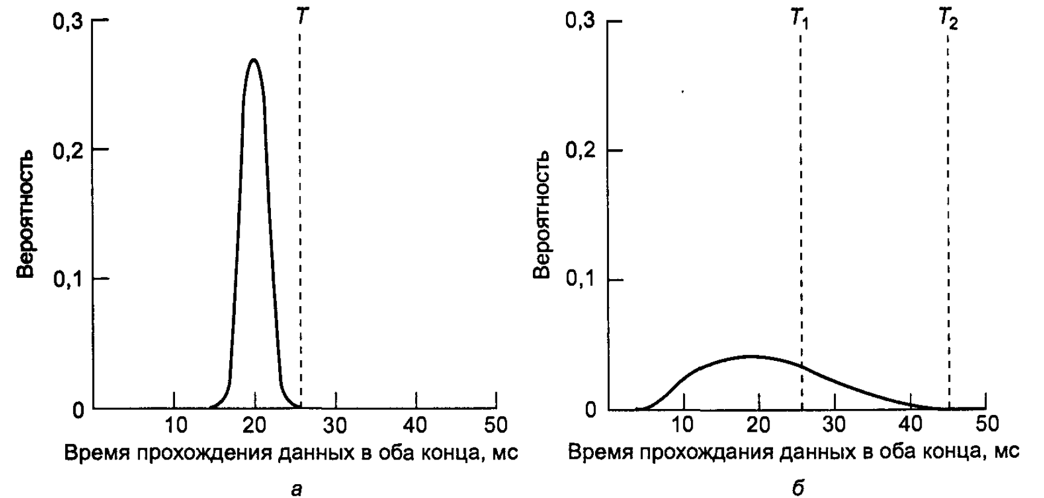
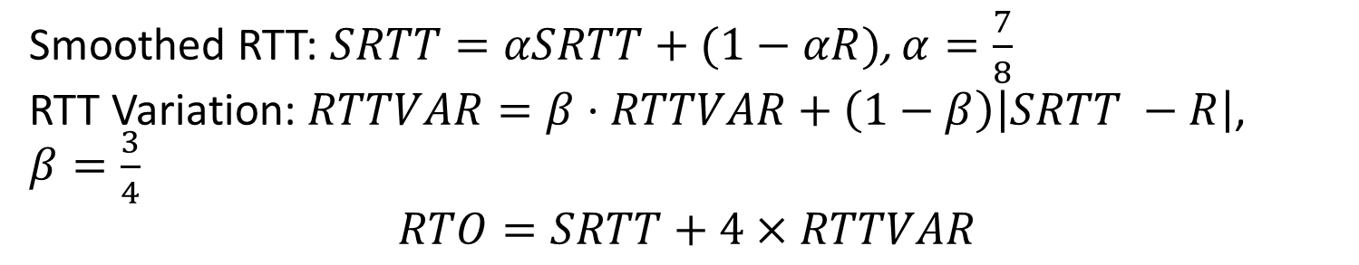
Управление таймерами TCP
Smoothed RTT: $SRTT=αSRTT+(1−αR)$, $α=\frac{7}{8}$
RTT Variation: $RTTVAR=β⋅RTTVAR+\left(1−β\right)\left|SRTT −R\right|$, $β=\frac{3}{4}$
$$RTO=SRTT+4×RTTVAR$$

Slide 36
Особенности реализаций TCP
Быстрый повтор. Дубликат подтверждения – косвенный признак потери пакета (если только разные пакеты не шли разными путями, что редко) Потерян следующий по порядку пакет
Быстрое восстановление. Не останавливать учет скорости прихода подтверждений во время быстрого повтора. Выход из режима за один RTT, когда дубликаты подтверждений перестанут приходить сплошным потоком
Выборочные подтверждения – до трех диапазонов подтвержденных байт

Slide 37
Вопросы производительности сетей
Измерение производительности сети
Объем и репрезентативность выборки
Отсутствие кэширования
Тестируемая сеть должна быть полностью подконтрольна
Разрешающая способность измерений
Проблема экстраполяции
Проектирование хостов для быстрых сетей
CPU важнее скорости сети
Накладные расходы заголовков
Copy-on-Write
Минимизация тайм-аутов и переключений контекста
Быстрая обработка сегментов
Почти все поля заголовков одинаковы – хранится «прототип»
Предсказание заголовоков
Компрессия заголовков – ROHC, RFC-5795

Slide 38
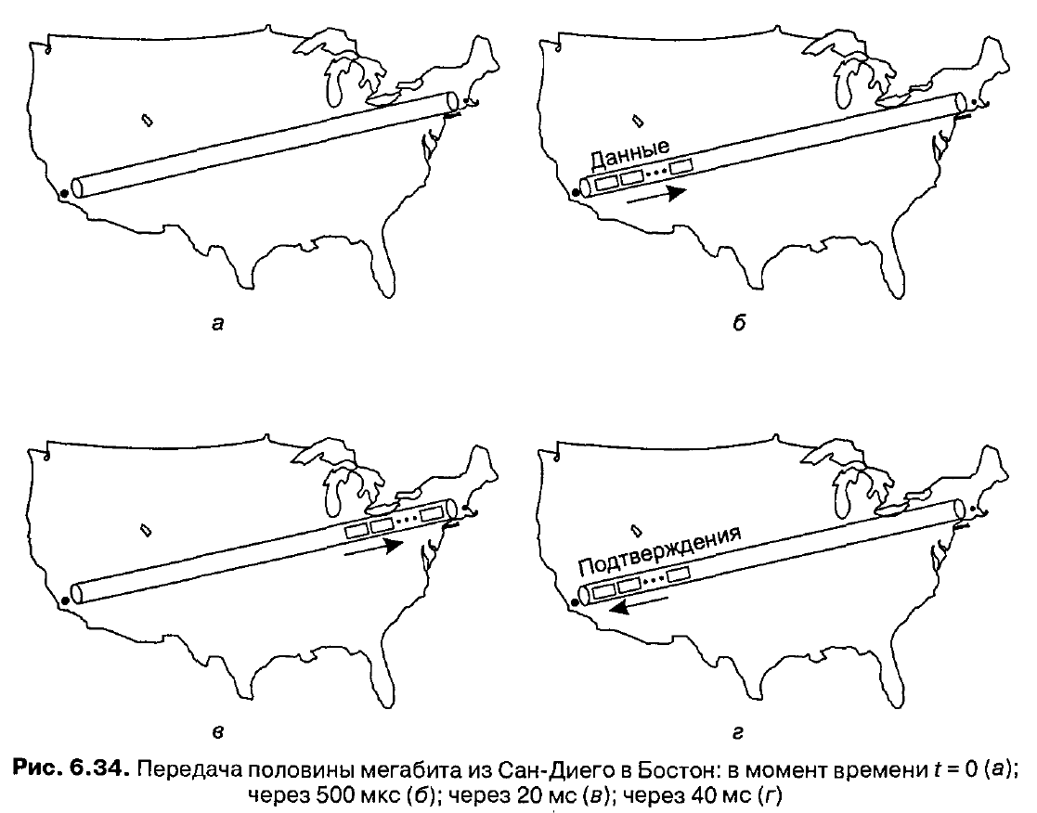
Протяженные и быстрые линии
Прокрутка порядковых номеров
Необходимость большого размера окна
Возврат на N неэффективен
Отказ от обратной связи и резервирование ресурсов

Slide 39
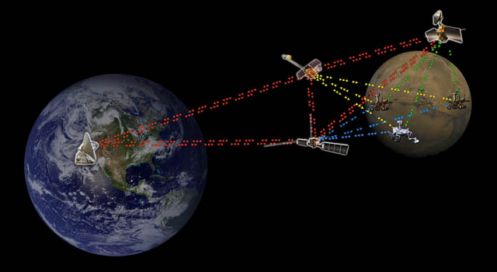
DTN
Сквозной путь между получателем и отправителем существует не всегда
Промежуточное и длительное хранение «посылок»

Slide 40
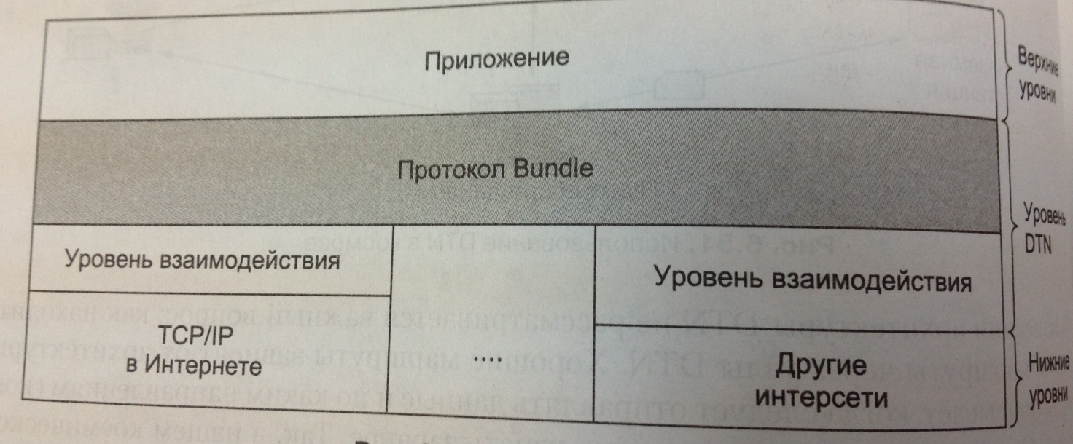
Протокол Bundle RFC 5050
Совместимость с другими уровнями обеспечивается специальным уровнем
В заголовках пакетов присутствует «ответственный хранитель»
Идентификаторы не являются IP адресами
Вопросы маршрутизации и контроля перегрузок -- открыты

